Slide 1
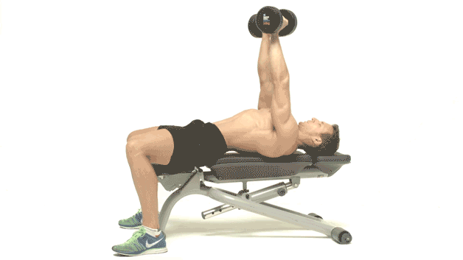

স্বাগতম

Slide 2



Slide 3
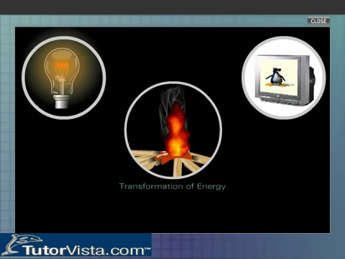
একটি ভিডিও দেখি?

Slide 4
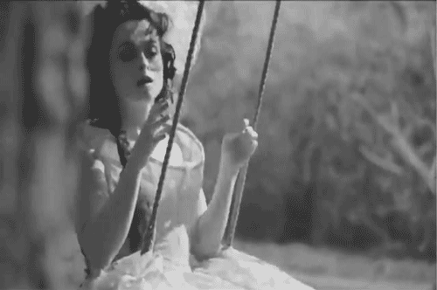
শক্তির রূপান্তর (পাঠ ৪,৫)।

Slide 5
এই পাঠ শেষে শিক্ষার্থিরা…
১
শক্তির রূপান্তর কী তা বলতে পারবে,
২
কীভাবে শক্তি রূপান্তর হয় তা বর্ণনা করতে পারবে,
৩
বিভিন্ন প্রকার শক্তির রূপান্তর ব্যাখ্যা করতে পারবে।
Notes:
পাঠ শেষে কাঙ্খিত শিখনফলকে সামনে রেখে পাঠকে ধারাবাহিকভাবে পরিচালনার উদ্দেশ্যে এই স্লাইডটি রাখা হয়েছে।

Slide 6
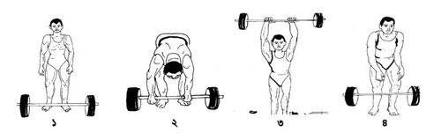
ভারটি উপরে তুলতে কোন শক্তির রূপান্তর হয়েছে?
ভার উত্তোলকের গ্রহণকৃত খাবার কোন শক্তিতে রূপান্তর হল?
আবার ভারটি নিচে ফেলে দিলে তা কোন শক্তিতে রূপান্তর হলো?
রাসায়নিক শক্তিতে।
স্থিতি শক্তি গতি শক্তিতে রূপান্তর হলো ।
রাসায়নিক শক্তি গতি শক্তিতে রূপান্তর হচ্ছে।

Slide 7
একক কাজ
শক্তির রূপান্তর বলতে কী বুঝ লিখ?

Slide 8
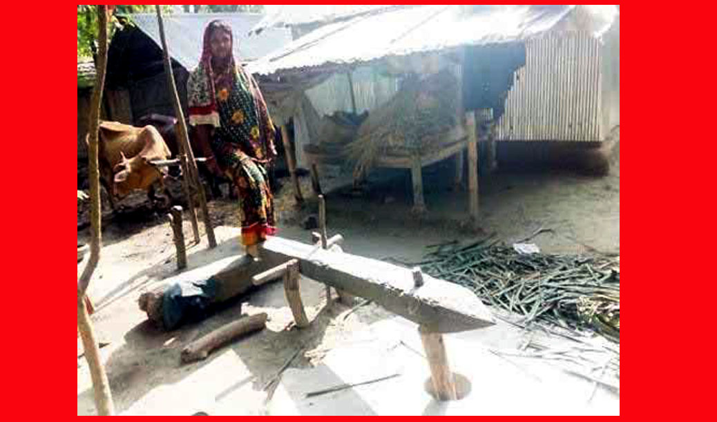
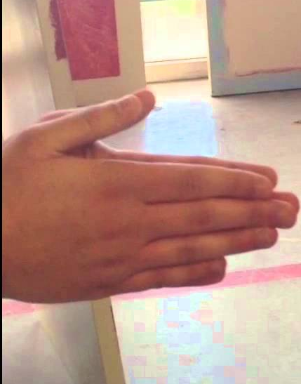
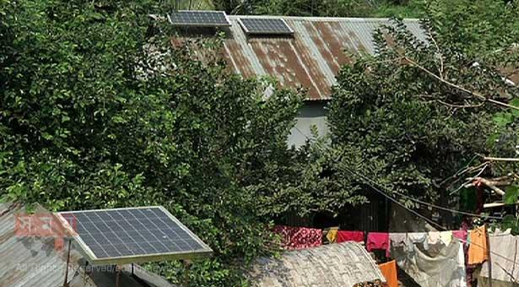
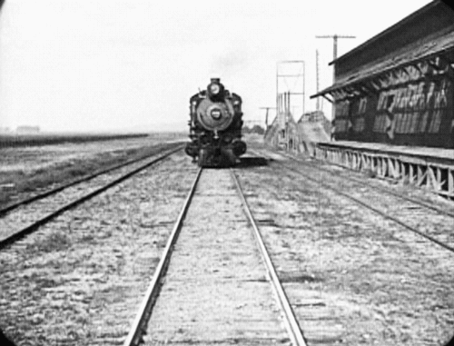
দুই হাত ঘর্ষনের ফলে গরম অনুভূত কোন শক্তির রূপান্তর?
সোলার প্যানেল কোন শক্তির রূপান্তর?
ঢেঁকিতে ধান ভানা কোন শক্তির রূপান্তর?
রেলগাড়ি চলা কোন শক্তির রূপান্তর?
তাপ শক্তি যান্ত্রিক শক্তিতে রূপান্তরিত হয়।
আলোক শক্তি বৈদ্যুতিক শক্তিতে রূপান্তর।
যান্ত্রিক শক্তি তাপ শক্তির রূপান্তর।
যান্ত্রিক শক্তি তাপ ও শব্দ শক্তির রূপান্তর ।

Slide 9
জোড়ায় কাজ
বিদ্যুৎ শক্তিকে কী কী শক্তিতে রূপান্তর করা যায় তার তালিকা তৈরি কর?

Slide 10
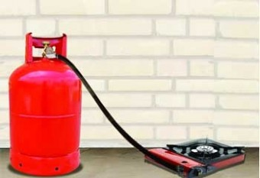

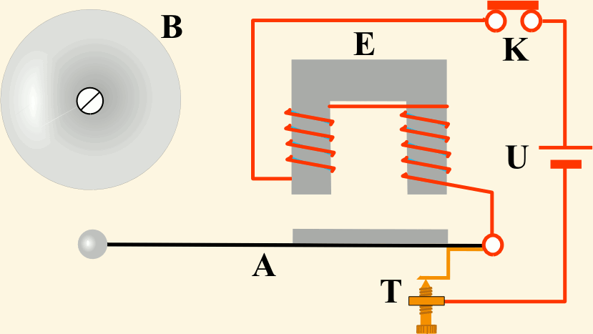
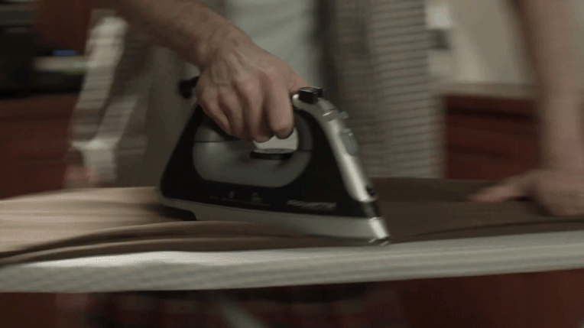
গ্যাস জ্বালিয়ে রান্না করা কোন শক্তির রূপান্তর?
টেলিফোনে শব্দ শক্তি কোন শক্তিতে রূপান্তর হয়?
এখানে চুম্বক শক্তি কোন শক্তিতে রূপান্তর হয়?
বৈদ্যুতিক ইস্ত্রিতে বিদ্যুৎ চালনা করলে কোন শক্তিতে রূপান্তর হয়?
শব্দ শক্তি বিদ্যুৎ শক্তিতে রূপান্তর হয়।
গ্যাস জ্বালিয়ে রান্না করা রাসায়নিক শক্তিকে তাপ শক্তিতে রূপান্তর।
চুম্বক শক্তি যান্ত্রিক শক্তিতে রূপান্তর হয় ।
তাপ শক্তিতে রূপান্তরিত হয়।

Slide 11


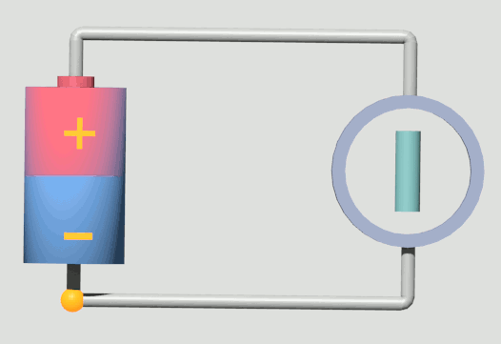

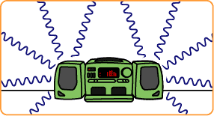
প্রতিযোগীতা মূলক মূল্যায়ন দল ভিত্তিকঃ
এটি কোন শক্তির রূপান্তর?

Slide 12
দলগত কাজ
উদাহরণ সহ শক্তির রূপান্তর গুলোর নাম লিখ।

Slide 13


১। স্থিতি শক্তি ও গতি শক্তি কাকে বলে?
সঠিক উত্তরে ক্লিক করুন
২। তাপ শক্তির রূপান্তরের একটি উধাহরণ দাও?
৩। শব্দ শক্তি কোন শক্তিতে রূপান্তর হয়?
৪। ফটোগ্রাফিক কাগজের উপর আলোক শক্তি কোন শক্তিতে রূপান্তর হয়?
(ক) পারমাণবিক শক্তি
(খ) বিদ্যুৎ শক্তি
(গ) রাসায়নিক শক্তি
(ঘ) চুম্বক শক্তি
৫। শক্তির রূপান্তর কয়টি ?
(ক) ৫ টি
(খ) ১৬ টি
(গ) ১৮ টি
(ঘ) ৮ টি
Notes:
পাঠটি মূল্যায়ন করার উদ্দেশ্যে স্লাইডে প্রদর্শিত প্রশ্নগুলির উত্তরগুলো ব্লাকবোর্ডে লিখে দেওয়া যেতে পারে।

Slide 14
বাড়ির কাজ
বিভিন্ন প্রকারের শক্তির রূপান্তরের সঙ্গাসহ উদাহণ লিখে আনবে।

Slide 15
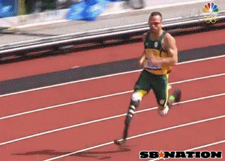
ধন্যবাদ

